Slide 1
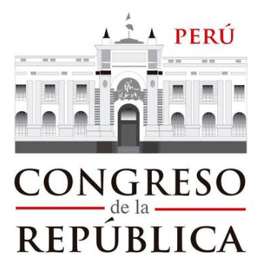
Congreso de la República
Comisión de Descentralización, Regionalización, Gobiernos Locales y Modernización de la Gestión del Estado.
Foro: "Gestión Pública, Inversión y Contrataciones del Estado, en el marco de la Transferencia de Gestión“
“Transferencia, 100 días y Gerencia Moderna”
Mirko Peraltilla Martínez – Consultor INICAM
Auditorio "Alberto Andrade Carmona"
Lima, 23 de Noviembre 2018

Slide 2
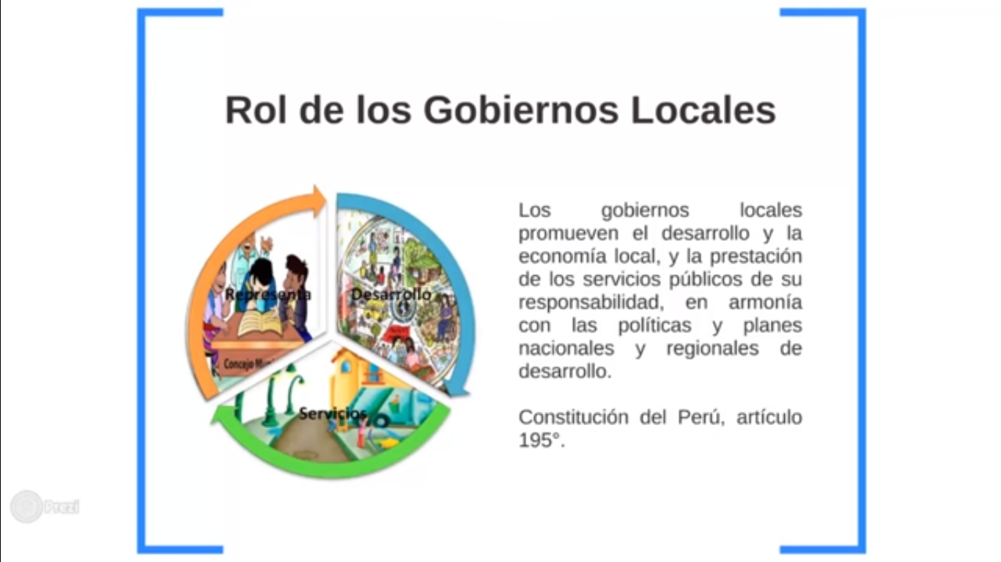

Slide 3
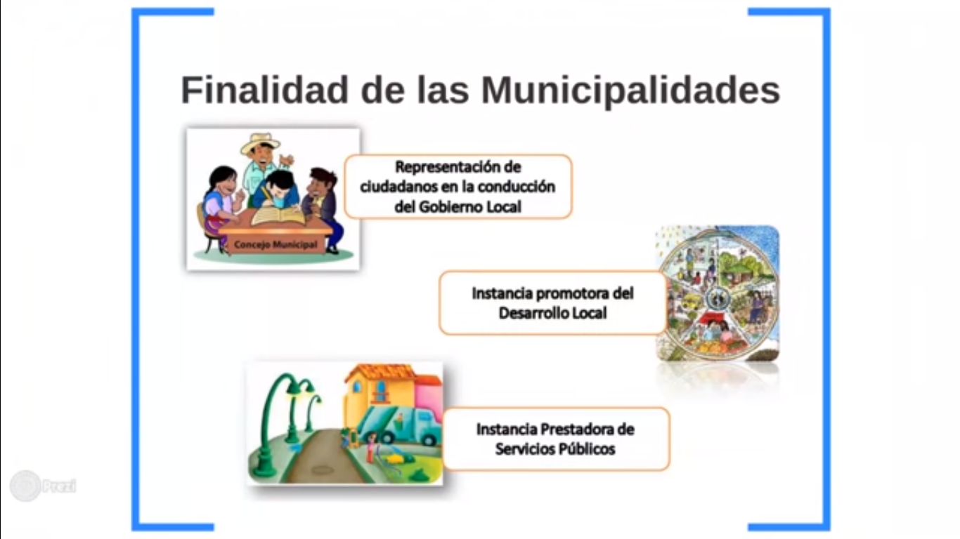

Slide 4

¿Cuál es el tipo de gerencia que se demanda hoy para gerenciar una municipalidad?

Slide 5
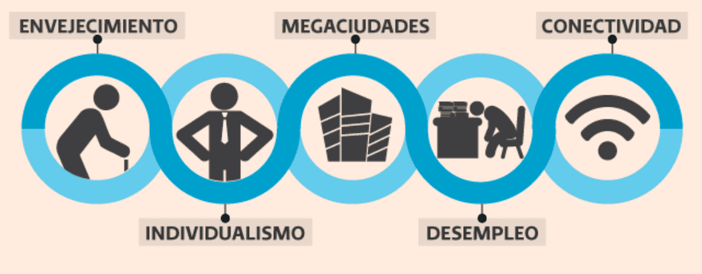
Visión de mediano y largo plazo
Manejo de tendencias que impactan los territorios
E-cities, economía digital, gestión de riesgos, uso de tecnologías

Slide 6

Reconocen la calidad y cobertura de los servicios que administran y desarrollan estrategias para su crecimiento
Equipamiento
Infraestructura
Capital Humano
Marco normativo
Eficiencia
Eficacia
Efectividad

Slide 7
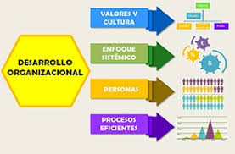
Impulsan el desarrollo organizacional,
desarrollo del potencial humano y la
gerencia por resultados

Slide 8
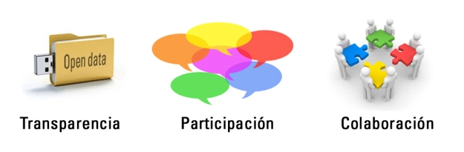
Institucionalizan políticas claves: Anticorrupción, Ética, Gobierno Abierto

Slide 9
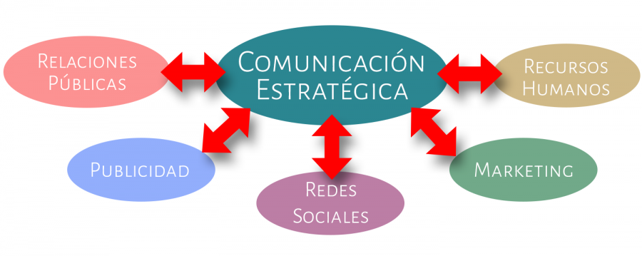
Promueven la comunicación estratégica: interna y externa
Articulación de espacios:
Concejo Municipal + Comité de Gerencia + Áreas + Espacios de concertación y participación

Slide 10
Muchas Gracias!
Visítenos: www.inicam.org.pe

